Slide 1

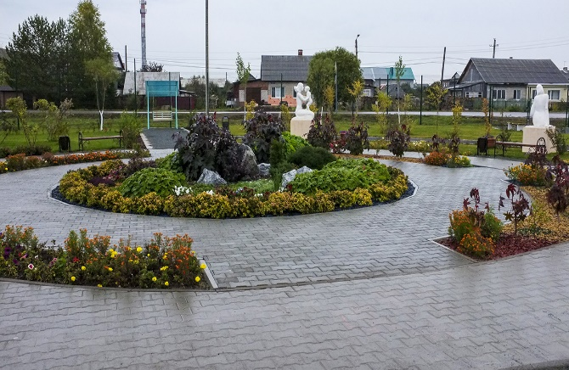
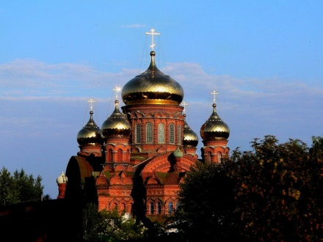
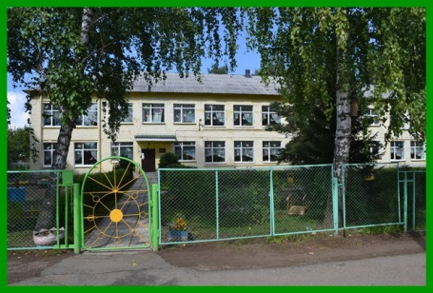
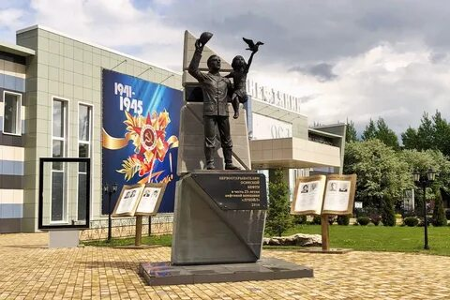
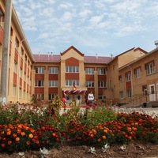
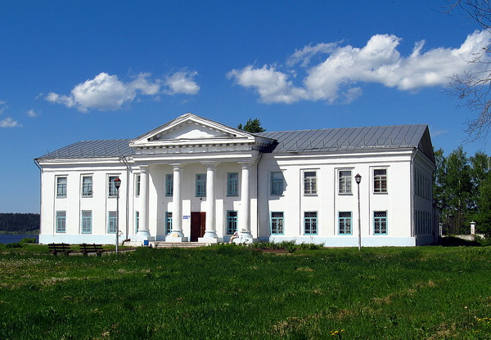
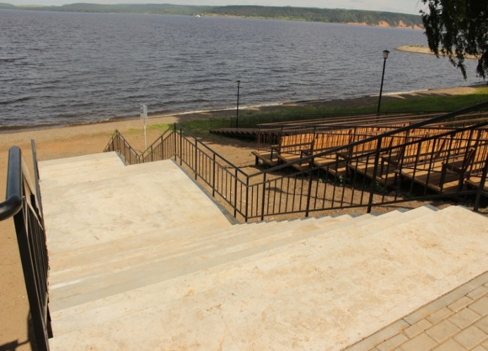
Бюджет Осинского городского округа
на 2022 год и на плановый период 2023-2024 годов.
Бюджет
для граждан

Slide 2
СОДЕРЖАНИЕ
1. Вводная часть………………………………………4 – 10 стр.
2. Общие характеристики бюджета………11 – 15 стр.
3. Доходы бюджета округа………...............16 – 20 стр.
4. Расходы бюджета округа………..............21 – 47 стр.
5. Контактная информация…………………………...48 стр.

Slide 3


Что такое
«Бюджет для граждан»?
«Бюджет для граждан» - это информационный сборник, основная цель которого – познакомить население нашего округа с основными понятиями, используемыми в бюджетном процессе, процедурой формирования бюджета, с целями и задачами бюджетной политики а также основными характеристиками и направлениями расходов бюджета на 2022 год и на плановый период 2023 и 2024 годов».
«Бюджет для граждан» нацелен на получение обратной связи от граждан, которым интересны современные проблемы муниципальных финансов в Пермском крае и Осинском городском округе.

Slide 4

1. ВВОДНАЯ ЧАСТЬ
ЧТО ТАКОЕ БЮДЖЕТ?
Согласно законодательству бюджет – это форма образования и расходования денежных средств, предназначенных для финансового обеспечения задач и функций государства и местного самоуправления.
Другими словами бюджет - это план необходимых обществу расходов и предполагаемых источников доходов для их финансирования, составляемый органами власти соответствующего публично-правового образования на определенный период.
В нашей стране существуют следующие публично- правовые образования:
1.Российская Федерация
2.Субъект Российской Федерации (область, республика, край и пр.)
3.Муниципальный район и муниципальный (городской) округ
4.Поселения, входящие в состав муниципального района.
У каждого публично-правового образования, в том числе и у Осинского городского округа, есть собственный бюджет.

Slide 5
ДЛЯ ЧЕГО ОСИНСКОМУ ГОРОДСКОМУ ОКРУГУ НЕОБХОДИМ БЮДЖЕТ?
За счет средств бюджета:
обеспечивается деятельность 17 бюджетных учреждений, в т.ч. учреждений образования (12), культуры (3), спортивных учреждений (2);
обеспечивается деятельность 3 казенных учреждений (МКУ «ТРАНСПОРТНИК», МКУ «ГРАЖДАНСКАЯ ЗАЩИТА», МКУ «ОСИНСКИЙ ЦБУ»;
предоставляются меры социальной поддержки;
содержатся дороги местного значения;
оказывается поддержка сельского хозяйства и предпринимательства;
осуществляются мероприятия в области ЖКХ и благоустройства территории
осуществляются другие мероприятия, необходимые для социально-экономического развития нашего округа.
Все это – расходные обязательства Осинского городского округа

Slide 6

ОСНОВНОЙ ПРИНЦИП ФОРМИРОВАНИЯ БЮДЖЕТА
Основным принципом формирования любого бюджета является его СБАЛАНСИРОВАННОСТЬ. Это значит, что расходы бюджета в целом должны быть обеспечены доходными источниками.
Если доходов больше,
чем расходов,
возникает профицит
бюджета (есть возможность
накапливать резервы,
погашать имеющиеся долги)
Чаще потребность в
осуществлении расходов
больше, чем ожидается
поступлений доходов.
Тогда возникает дефицит бюджета.
доходы
расходы
доходы
расходы

Slide 7

ФИНАНСИРОВАНИЕ ДЕФИЦИТА БЮДЖЕТА
Для того, чтобы при наличии дефицита бюджета
все принятые властью обязательства перед обществом
были исполнены надлежащим образом, изыскиваются источники финансирования дефицита бюджета.
Самый простой – использовать средства, оставшиеся в бюджете с прошлого года. Однако, если таковых нет, то привлекаются банковские кредиты или кредиты за счет средств краевого и федерального бюджетов.
Заемные средства необходимо возвращать, а также уплачивать по ним проценты.
В связи с этим возникает муниципальный долг.

Slide 8
ЭТАПЫ ФОРМИРОВАНИЯ БЮДЖЕТА
1 ЭТАП. СОСТАВЛЕНИЕ ПРОЕКТА БЮДЖЕТ
Составление проекта бюджета – заключается в формировании прогноза доходов бюджета на следующие три года и планировании направлений расходов бюджета (исходя из прогноза доходов). В первую очередь предусматриваются расходы на действующие (текущие) расходные обязательства (на оказание муниципальных услуг населению и предоставление мер социальной поддержки). Затем по заявкам структурных подразделений решаются вопросы о включении в бюджет расходов на принимаемые (новые) расходные обязательства (разработка ПСД, НПД и пр.).
План мероприятий по составлению и рассмотрению проекта бюджета на очередной финансовый год и плановый период определен Думой Осинского городского округа и распоряжением главы округа.
СРОК РЕАЛИЗАЦИИ 1 ЭТАПА – АВГУСТ – ОКТЯБРЬ

Slide 9
2 ЭТАП. РАССМОТРЕНИЕ ПРОЕКТА БЮДЖЕТА
Проект бюджета в виде проекта решения Думы Осинского городского округа вносится на рассмотрение в Думу не позднее 1 ноября. Далее проект рассматривается комиссией Думы по бюджету, налогам и собственности, Контрольно-счетной палатой Осинского городского округа. Затем проект рассматривается и принимается на заседании Думы Осинского городского округа в 1-м чтении и назначается дата проведения публичных слушаний. Принятый в 1-м чтении бюджет направляется на согласительную комиссию, где депутаты и представители исполнительной власти детально рассматривают все статьи бюджета и принимают по ним согласованное решение. Проводятся публичные слушания по бюджету с участием граждан. После этого бюджет рассматривается и принимается во 2-м чтении.
Бюджет Осинского городского округа на очередной финансовый год и плановый период утверждается решением Думы Осинского городского округа. Данное решение вступает в силу с 1 января очередного финансового года. Решение о бюджете в обязательном порядке публикуется не позднее 10 дней после его принятия.
3 ЭТАП. УТВЕРЖДЕНИЕ БЮДЖЕТА

Slide 10
НА ЧЕМ ОСНОВЫВАЕТСЯ ПРОЕКТ БЮДЖЕТА?
Проект бюджета Осинского городского округа составляется ежегодно на три года и основывается на:
Положениях послания Президента РФ Федеральному собранию РФ, определяющих бюджетную политику
Прогнозе социально-экономического развития
Осинского городского округа
Основных направлениях бюджетной и налоговой политики Осинского городского округа
Муниципальных программах Осинского городского округа

Slide 11
2. ОБЩИЕ ХАРАКТЕРИСТИКИ БЮДЖЕТА
ОСНОВНЫЕ ХАРАКТЕРИСТИКИ БЮДЖЕТА ОКРУГА
НА 2022-2024 ГОДЫ
Млн.руб.
Объем доходов
городского округа
на 1 жителя в 2022
году – 49,1 тыс. руб.
Объем расходов
городского округа
на 1 жителя в 2022
году – 49,9 тыс. руб.

Slide 12
ЦЕЛЬ И ЗАДАЧИ БЮДЖЕТНОЙ ПОЛИТИКИ НА 2022-2024 ГОДЫ
ЦЕЛЬ
обеспечение сбалансированности и устойчивости бюджетной системы Осинского городского округа, повышение уровня и качества жизни населения, создание современной инфраструктуры и повышение эффективности и прозрачности местного самоуправления
ЗАДАЧИ
Повышение качества муниципальных программ Осинского городского округа, как документов стратегического планирования, их дальнейшая интеграция в процесс бюджетного планирования
2. Повышение эффективности бюджетных расходов и
качества оказания муниципальных услуг
3. Повышение эффективности осуществления капитальных
вложений

Slide 13
ОСОБЕННОСТЬ БЮДЖЕТА ОСИНСКОГО ГОРОДСКОГО ОКРУГА
Бюджет округа формируется в «программном» формате на основе муниципальных программ
Осинского городского округа
Стратегические цели и задачи
социально-экономического
развития Осинского
Городского округа
Бюджет округа
Муниципальные программы
Осинского городского округа
Социально значимый результат
(измеряется показателями)

Slide 14

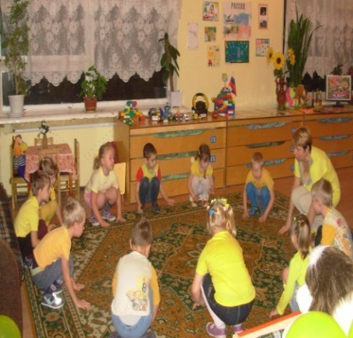

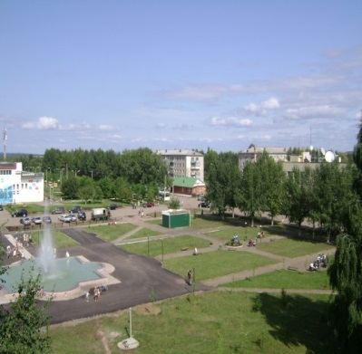
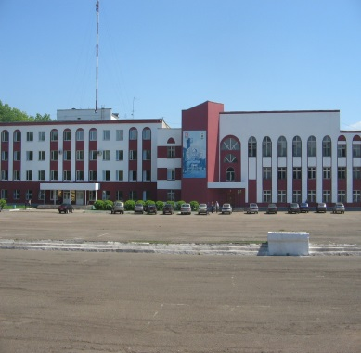
СТРАТЕГИЧЕСКИЕ ЦЕЛИ, НА ДОСТИЖЕНИЕ КОТОРЫХ НАПРАВЛЕНЫ МУНИЦИПАЛЬНЫЕ ПРОГРАММЫ ОСИНСКОГО ГОРОДСКОГО ОКРУГА
Экономическое развитие
Развитие человеческого потенциала
Управление ресурсами
Развитая инфраструктура
Развитие территории и общественная безопасность
Среднесрочные цели Стратегии социально-экономического развития

Slide 15
Перечень муниципальных программ в соответствии со стратегическими целями
Цель 1. Экономическое развитие
1. Экономическое развитие округа.
Цель 2. Развитие человеческого потенциала
2. Развитие системы образования округа.
3. Развитие физической культуры, спорта и формирование здорового образа жизни
4. Культура Осинского городского округа.
5. Молодежная политика Осинского городского округа.
Цель 3. Управление ресурсами
6. Эффективное управление земельными ресурсами и имуществом Осинского городского округа.
Цель 4. Развитая инфраструктура
7. Развитие транспортной системы Осинского городского округа.
8. Развитие градостроительной деятельности Осинского городского округа.
9. Развитие инфраструктуры Осинского городского округа.
10. Благоустройство территории Осинского городского округа.
11. Формирование современной городской среды Осинского городского округа.
12. Расселение граждан из многоквартирных домов, признанных аварийными до 1 января 2017г.
13. Комплексное развитие сельских территорий Осинского городского округа
14. Развитие и поддержка общественных инициатив
Цель 5. Развитие территории
15. Совершенствование муниципальной службы в Осинском городском округе.
16. Улучшение гражданского единства и гармонизации межнациональных отношений
Цель 6. Общественная безопасность
17. Обеспечение безопасности жизнедеятельности населения и территории Осинского городского округа.

Slide 16

3. Доходы бюджета
Доходы бюджета – поступающие в
бюджет средства (за исключением
средств, поступающих на финансирование
дефицита бюджета)
ВИДЫ ДОХОДОВ
(ст. 41 Бюджетного кодекса РФ)
Налоговые
Это поступления от уплаты гражданами и организациями налогов и сборов, предусмотренных налоговым законодательством
Неналоговые
Это доходы от продажи и использования государственного имущества, штрафы за нарушение законодательства и прочие
Безвозмездные поступления
Средства, поступающие из других бюджетов (межбюджетные трансферты), безвозмездные поступления от граждан и юридических лиц

Slide 17
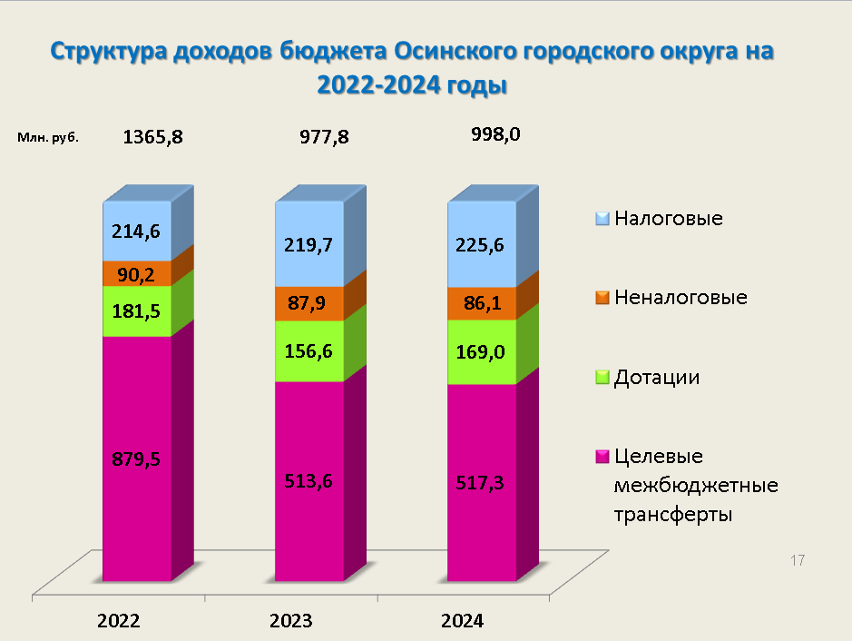

Slide 18
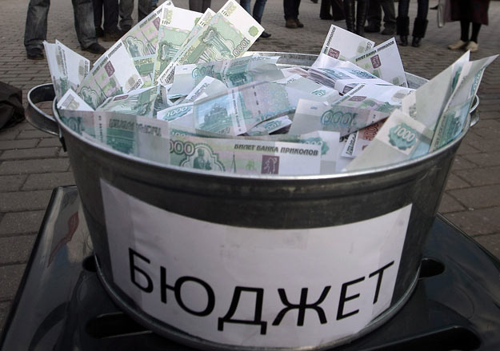
Основные налоговые доходы
Транспортный налог (100%)
2022г. – 42 660,0 тыс. руб.
2023г. – 42 660,0 тыс. руб.
2024г. – 42 660,0 тыс. руб.
Налог на доходы физических лиц
(33,5% зачисляется в бюджет округа)
2022г. –123 245,1 тыс. руб.
2023г. –127 814,5 тыс. руб.
2024г. –133 182,7 тыс. руб.
2022г – 214 626,4 тыс. руб.
2023г – 219 697,4 тыс. руб.
2024г – 225 581,9 тыс. руб.
Налог на имущество физических лиц (100%)
2022г. – 11 738,6 тыс. руб.
2023г. – 11 738,6 тыс. руб.
2024г. – 11 738,6 тыс. руб.
Акцизы на нефтепродукты
(10% распределяется в муниципальные образования из края)
2022г. – 16 945,4 тыс. руб.
2023г. – 17 447,0 тыс. руб.
2024г. – 17 963,3 тыс. руб.
Земельный налог (100%)
2022г. – 13 919,2 тыс. руб.
2023г. – 13 919,2 тыс. руб.
2024г. – 13 919,2 тыс. руб.
Госпошлина
(100%)
2022г. – 3 772,6 тыс. руб.
2023г. – 3 772,6 тыс. руб.
2024г. – 3 772,6 тыс. руб.
Налог на совокупный доход:
ЕСХН (100% ) Налог, взимаемый в связи с применением патентной системы
2022г. - 238,0 тыс. руб. налогообложения (100%)
2023г. – 238,0 тыс. руб. 2022г.- 2 107,5 тыс. руб. 2023г.- 2 107,5 тыс. руб. 2024г.– 2 107,5 тыс. руб.
2024г. – 238,0 тыс. руб.

Slide 19

Основные неналоговые доходы
Доходы от аренды земельных участков
2022г. – 75 572,3 тыс. руб.
2023г. – 75 494,5 тыс. руб.
2024г. – 75 428,5 тыс. руб.
Доходы от продажи земли
2022г. – 3 854,6 тыс. руб.
2023г. – 1 661,5 тыс. руб.
2024г. – 0,0 тыс. руб.
Доходы от использования имущества
2022г. – 3 095,1 тыс. руб.
2023г. – 3 043,5 тыс. руб.
2024г. – 2 999,5 тыс. руб.
2022г - 90218,6 т. р.
2023г - 87901,3 т. р.
2024г - 86135,2 т. р.
Штрафы, санкции, возмещение ущерба
2022г. – 2 436,0 тыс. руб.
2023г. – 2 436,0 тыс. руб.
2024г. – 2 436,0 тыс. руб.
Платежи при пользовании природными ресурсами
2022г. – 756,4 тыс. руб.
2023г. – 756,4 тыс. руб.
2024г. – 756,4 тыс. руб.
Доходы от оказания платных услуг и компенсации
затрат бюджета
2022г.– 4504,2 тыс.руб. 2023г. – 4509,4 тыс.руб. 2024г.– 4514,9 тыс.руб.

Slide 20

БЕЗВОЗМЕЗДНЫЕ ПОСТУПЛЕНИЯ ИЗ БЮДЖЕТА ДРУГОГО УРОВНЯ
Для того, чтобы все граждане России имели равный доступ к государственным услугам, между бюджетами различных уровней происходит перераспределение финансовых средств. Из федерального бюджета оказывается финансовая помощь бюджетам субъектов РФ. Субъекты РФ, в свою очередь, поддерживают муниципальные образования. Средства, предоставляемые из бюджета одного уровня другому, являются межбюджетными трансфертами.
ОСНОВНЫЕ ВИДЫ МЕЖБЮДЖЕТНЫХ ТРАНСФЕРТОВ
ДОТАЦИИ
Предоставляются на безвозмездной и безвозвратной основе без установления направлений и условий использования
СУБСИДИИ
Предоставляются на софинансирование (т.е. совместное финансирование) конкретных мероприятий
СУБВЕНЦИИ
Предоставляются на исполнение переданных на другой уровень власти полномочий
ИНЫЕ МЕЖБЮДЖЕТНЫЕ ТРАНСФЕРТЫ
Предоставляются в соответствии с законами, нормативными актами, соглашениями, в том числе на конкретные мероприятия

Slide 21



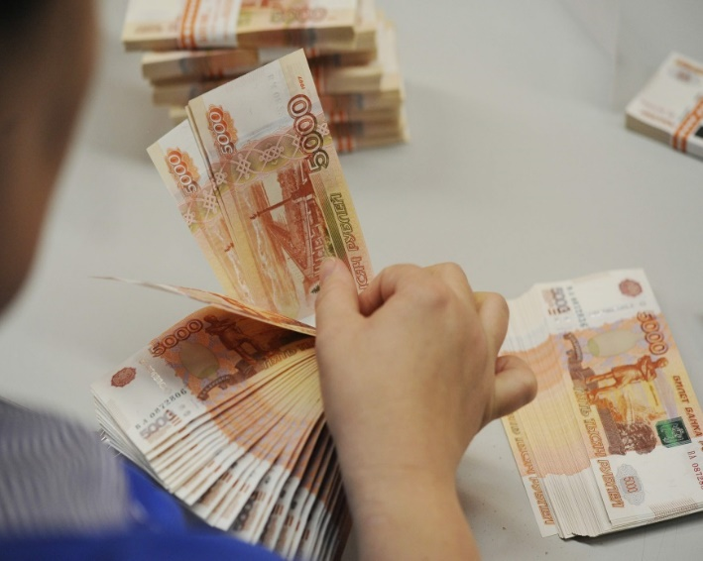



4.Расходы бюджета

Slide 22
СТРУКТУРА РАСХОДОВ БЮДЖЕТА ТЫС.РУБ.
Наименование отрасли | 2022 год |  | 2023год |  | 2024 год
 | Сумма | уд. вес | Сумма | уд. вес | Сумма | уд. вес
Общегосударственные вопросы | 150 654,6 | 10,8 | 144 525,3 | 14,8 | 146 953,7 | 14,7
Национальная безопасность | 15 192,1 | 1,1 | 15 235,0 | 1,6 | 15 169,5 | 1,5
Национальная экономика | 135 623,8 | 9,8 | 119 938,4 | 12,3 | 132 584,0 | 13,3
ЖКХ | 418 036,4 | 30,1 | 51 183,6 | 5,2 | 50 994,8 | 5,1
Образование | 512 805,6 | 36,9 | 496 225,5 | 50,8 | 489 464,4 | 49,0
Культура | 81 688,2 | 5,9 | 71 632,3 | 7,3 | 71 682,2 | 7,2
Социальная политика | 33 252,0 | 2,4 | 28 568,7 | 2,9 | 25 485,9 | 2,6
Физкультура и спорт | 41 167,5 | 3,0 | 38 441,3 | 3,9 | 38 441,3 | 3,9
Условно утв. расходы | 0,0 | - | 12 000,1 | 1,2 | 27 223,1 | 2,7
ВСЕГО | 1 388 420,2 | 100 | 977 750,2 | 100 | 997 998,9 | 100
Notes:
Общегосударственные вопросы: по отношению к 2015 году в прогнозе на 2016 год расходы уменьшились на 27349,4 тыс.руб.
Расходы на обеспечение деятельности органов местного самоуправления снизились на 7,4 %, по сравнению с 2015 годом.
По предоставлению услуг по опубликованию муниципальных правовых актов и доведению до сведения жителей официальной информации, публикация официальной информации Земского собрания по аппарату администрации расходы запланированы в сумме 961,0 тыс. рублей, расходы по данным услугам по сравнению с 2015 годом не изменились.
По предоставлению транспортных услуг и услуги по техническому обслуживанию здания администрации Осинского муниципального района произошло увеличение расходов на 6,6% по сравнению с 2015 годом. Рост расходов связан с повышением фонда оплаты труда.
В проекте бюджета на 2016 год предусмотрены расходы на предоставление субсидии некоммерческим организациям в объеме 878,0 тыс. рублей. Средства направлены на оказание поддержки социально-ориентированным некоммерческим организациям, из них:
Центр психологической поддержки «Доверие» объем финансирования на 2016 год составит 33,0 тыс. рублей ежегодно;
Осинская районная организация ветеранов (пенсионеров) войны и труда объем финансирования на 2016 год составит 225,0 тыс. рублей ежегодно;
Всероссийское «Общество инвалидов» объем финансирования на 2016 год составит 199,0 тыс. рублей ежегодно;
Партнерство ветеранов участников боевых действий «Гранит» объем финансирования на 2016 год составит 190,0 тыс. рублей ежегодно.
«Совет Женщин» объем финансирования на 2016 год составит 30,0 тыс. рублей ежегодно;
«Мать защитника отечества» объем финансирования на 2016 год составит 40,0 тыс. рублей ежегодно;
«Оса мастеровая» объем финансирования на 2016 год составит 20,0 тыс. рублей ежегодно;
«Союз пенсионеров России» объем финансирования на 2016 год составит 41,0 тыс. рублей ежегодно;
«Общество слепых» объем финансирования на 2016 год составит 100,0 тыс. рублей ежегодно.
Резервный фонд предусмотрен в сумме 1500 тыс. руб. в проекте бюджета на 2016 год.
На реализацию подпрограммы «Управление муниципальным имуществом Осинского муниципального района» муниципальной программы "Эффективное управление земельными ресурсами и имуществом Осинского муниципального района« в проекте бюджета на 2016-2018 годы предусмотрены средства в объеме 1011,7 тыс. руб. ежегодно. Расходы на проведение предпродажной подготовки объектов муниципальной казны в 2015 году составляют 190,8 тыс. руб., на 2016 год потребность составляет 465,5 тыс. руб. Средства направляются на реализацию следующих основных мероприятий:
проведение технической экспертизы, изготовление технической документации на объекты муниципальной недвижимости 240,0 тыс. руб.;
- проведение оценки рыночной стоимости объектов муниципальной собственности 118,5 тыс. руб.
На содержание объектов, находящихся в муниципальной собственности Осинского муниципального района предусмотрено 546,2 тыс. руб. (в т.ч. оплата услуг теплоснабжения административного здания д. Пермякова, ул. Ленина, 10 -212,3 тыс. руб., страхование муниципального имущества -72,0 тыс. руб., оплата услуг по опубликованию в печатном издании информации о проведении аукционов, конкурсов по продаже муниципального имущества -117,0 тыс. руб., перечисление в фонд капремонта -75,9 тыс. руб., содержание и ремонт муниципального имущества -69,0 тыс. руб.). Уменьшение расходов по сравнению с 2015 годом на 4083,5 тыс. руб. связано с выполненными работами по текущему ремонту объектов (ремонт скважины п.Лесной -637,0 тыс. руб., ремонт крыши здания по ул.Октябрьской, 89 г.Оса -382,2 тыс. руб., ремонт здания для МФЦ в г.Оса -2466,4 тыс. руб.).
Выполнение других обязательств государства (представительские расходы) по аппарату администрации запланированы в сумме 766,5 тыс. руб. Планирование представительских расходов на мероприятия администрации Осинского муниципального района произведено в соответствии с Постановлением главы №381 от 15.04.2008 г. с учетом изменений №398 от 22.06.2012 года. Представительские расходы по Земскому собранию запланированы в сумме 78,1 тыс. руб. на основании решения Земского собрания № 213 от 25.10.2012г.
Расходы на конкурс поселений, входящих в состав Осинского муниципального района, по достижению наиболее результативных значений показателей социально-экономического развития в сумме 300 тыс. руб.
Национальная безопасность и правоохранительная деятельность:
Расходы на обеспечение деятельности органов местного самоуправления увеличились на 157,7 тыс. руб. по сравнению с 2015 годом
На реализацию ведомственной целевой программы ««Обеспечение безопасности жизнедеятельности населения ОМР на 2016-2018 годы» » в проекте бюджета на 2016-2018 годы предусмотрены средства в объеме 4693,3 тыс. руб. ежегодно.
Национальная экономика:
Сельское хозяйство и рыболовство (0405)
Муниципальная программа «Развитие сельского хозяйства Осинского муниципального района на 2016-2018 годы» в бюджете на 2016 год запланировано 8039,0 тыс. рублей. Реализация программы в проекте бюджета на 2016 год запланирована 100%.
Средства направляются на:
- стимулирование сельскохозяйственных товаропроизводителей к постоянной инновационной и инвестиционной деятельности;
- повышение эффективности использования ресурсного потенциала в сельскохозяйственных предприятиях;
- развитие малых форм хозяйствования в АПК;
поддержка кадрового потенциала и информационное обеспечение в АПК.
Водное хозяйство (0406)
В 2014-2017 годах на условиях софинансирования мероприятий подпрограммы «Развитие водохозяйственного комплекса Пермского края» государственной программы Пермского края «Воспроизводство и использование природных ресурсов Пермского края» запланированы расходы на проведение работ по берегоукреплению Воткинского водохранилища г.Оса в сумме 3166,4 тыс. руб. в 2016г. и 1033,1 тыс. руб. в 2017г.
Транспорт (0408)
На 2016 год запланированы средства в сумме 2511,4 тыс. рублей на предоставление субсидий МБУ «Транспортник» по перевозке пассажиров и грузов на маршрутах внутреннего водного транспорта общего пользования в рамках муниципальной программы "Развитие транспортной системы Осинского муниципального района". За счет указанных средств планируется содержать паром СП-16 в ненавигационный период. В уточненном бюджете 2015 года данные средства были предусмотрены в сумме 3929,3 тыс. руб.
Дорожное хозяйство (0409)
По разделу 0409 «Дорожное хозяйство» расходы на 2016 год увеличились в сравнении с 2015 годом на 4339,4 тыс. руб. Расходы предусмотрены в соответствии с постановлением главы ОМР от 22.10.2009г. № 746 «Об утверждении нормативов финансовых затрат на капитальный ремонт, ремонт и содержание автомобильных дорог и искусственных сооружений на них местного значения вне границ населенных пунктов в границах ОМР и правил расчета размеров ассигнований бюджета ОМР на указанные цели» в рамках муниципальной программы "Развитие транспортной системы Осинского муниципального района". На содержание автомобильных дорог предусмотрены расходы в сумме 14116,0 тыс. рублей, за счет указанных средств планируется содержать 157,386 км. автомобильных дорог. На ремонт автомобильных дорог расходы составляют 3146,9 тыс. рублей ежегодно, в трехлетний период планируется отремонтировать 7,822 км. автомобильных дорог. Финансирование данных мероприятий в 2016-2018 гг. (ремонт, капитальный ремонт и содержание автомобильных дорог) будет осуществляться за счет средств дорожного фонда Осинского муниципального района, который формируется согласно Порядка, утвержденного решением Земского собрания ОМР.
Другие вопросы в области национальной экономики (0412)
1. Расходы на мероприятия по землеустройству и землепользованию в 2016 году увеличились по сравнению с уточненным бюджетом 2015 года на 752,6 тыс. руб. и составляют 1000,0 тыс. руб. В уточненном бюджете 2015 года запланировано 134,5 тыс. руб. на формирование 14 земельных участков для продажи, для оценки з/участков запланировано 113,0 тыс. руб.
В 2016 году планируется реализация следующих основных мероприятий:
выполнение комплексных кадастровых работ 304,0 тыс. руб. (38 з/уч);
проведение работ по кадастровой оценке земельных участков граждан и садоводческих, огороднических и дачных некоммерческих объединений граждан, предоставленных для ведения садоводства, огородничества и дачного строительства на 2016 год 696,0 тыс. руб. (348 з/уч).
Расходы на формирование земельных участков для продажи на торгах запланированы на 2017-2018 годы по 500,0 тыс. руб. ежегодно (по 63 зем/уч).
2. Программа развития туризма в Осинском муниципальном районе на 2013-2014 годы с целью создания благоприятных условий для полноценного развития туризма, как познавательного вида деятельности, предусмотрены средства в сумме 740,0 тыс. руб. на 2014 год. На 2015-2016 годы расходы не запланированы по причине окончания срока действия программы.
3. Средства подпрограммы развития малого и среднего предпринимательства Осинского муниципального района в проекте бюджета на 2016-2018 годы, средства запланированы в сумме 835,0 тыс. руб. на создание условий для развития предпринимательства в районе и финансовую поддержку субъектов МП.
Образование:
Объем расходов по разделу «Образование» в уточненном бюджете 2015 года – 132663,8 тыс. рублей, в проекте бюджета 2016 года – 125431,6 тыс. рублей, по отношению к бюджету 2015 года расходы бюджета 2016 года сокращаются на 5,5% (за счет реализации инвестиционного проекта планируемого на 2015 год).
В проекте бюджета на 2016 год предусмотрено финансирование учреждений образования:
- учреждения дошкольного образования (6 детских садов) - предусмотрено перечисление субсидии на выполнение муниципального задания в сумме 26205,0 тыс. рублей. По отношению к 2015 году произошло увеличение расходов на 4796,5 тыс. рублей или 2,4 % , в связи с индексацией коммунальных услуг и материальных затрат, увеличилось количество на 66 детей в 2015г. – 1727 дет., в 2016 г. – 1793 дет. Количество детских садов уменьшилось на 5 в связи с реорганизацией учреждений.
- учреждения общего образования (12 общеобразовательных школ и 1 коррекционная школа) - предусмотрено перечисление субсидии на выполнение муниципального задания в сумме 28869,7 тыс. рублей. По отношению к 2015 году произошло увеличение расходов 2433,8 тыс. рублей или 9,2 % , в связи с индексацией коммунальных услуг и материальных затрат, так же увеличилось количество на 99 детей в 2015 г. – 3642 дет., в 2016 г – 3741 дет.
- учреждения дополнительного образования (ДЮСШ, ЦДТ, ДШИ) - предусмотрено перечисление субсидии на выполнение муниципального задания в сумме 40088,6 тыс. рублей. По отношению к 2015 году произошло увеличение расходов на 3421,3 тыс. рублей или 9,3 % , в связи с индексацией коммунальных услуг и материальных затрат, количество детей так же увеличилось на 119 дет. в 2015 г. – 1421 дет, в 2016 г. – 1537 дет.
прочие учреждения (МБУ ХЭГ) - предусмотрено перечисление субсидии на выполнение муниципального задания в 2016 году в сумме 5861,1 тыс. рублей, осталось на уровне 2015 года.
на осуществление перевозок обучающихся, проживающих на территории района, иными организациями - предусмотрено перечисление субсидии в сумме 926,7 тыс. рублей.
По отношению к 2015 году произошло увеличение расходов на 239,4 тыс. рублей или 34,8 % , в связи увеличением количества детей на 23, в 2015 г. – 59 дет, в 2016 г. – 82 дет.
Также в проекте бюджета на 2016 год предусмотрены расходы на организацию летнего отдыха детей в сумме 1936,6 тыс. рублей. По отношению к 2015 году произошло увеличение расходов на 223,7 тыс. рублей или 13,1 % , в связи увеличением количества детей на 49, в 2015 г. – 1657 дет, в 2016 г. – 1706 дет.
В проекте бюджета на 2016 год предусмотрено финансирование прочих мероприятий муниципальных программ:
- «Развитие системы образования в ОМР на 2016-2018 годы», в проекте бюджета запланировано 20989,9 тыс. рублей. По отношению к 2015 году произошло увеличение расходов на 5282 тыс. рублей или 33,6 % , в связи с переходом МБУ «ХЭГ» из Комитета имущественных отношений в Управление образования. Средства направляются на формирование развивающей среды в образовательных учреждениях, на проведение профессиональных конкурсов, мероприятий с педагогами, юбилейных мероприятий в образовательных учреждениях, на компенсацию за наем жилья детям, проживающим в сельской местности и обучающимся на третьей ступени обучения, на публикацию в СМИ, на сайте управления образования печатных и видеоматериалов, освещающих достижения и проблемы сферы образования, на формирование у обучающихся культуры здорового образа жизни, на создание системы духовно-нравственного воспитания обучающихся, на создание эффективной конкурентоспособной сети образовательных учреждений, на приведение материально-технической базы муниципальных образовательных организаций в нормативное состояние, на обеспечение выполнений функций управления образования администрации для реализации мероприятий подпрограмм.
«Культура Осинского муниципального района на 2016-2018 годы», в подпрограмме «Молодежная политика» на 2016 год в бюджете предусмотрено 554 тыс. рублей. Средства планируются на стимулирование социально-активной молодежи, поддержку творческих инициатив, укрепление института молодей семьи, а также на формирование у молодежи активной жизненной позиции, готовности к участию в общественно-политической жизни района;
Мероприятия финансируемые в 2015 году:
«Развитие сети муниципальных дошкольных образовательных учреждений на территории Осинского муниципального района на 2012-2015 годы» предусмотрены средства на реализацию инвестиционного проекта «Реконструкция существующего здания под детский сад на 80 мест по адресу: Пермский край г.Оса, ул. Гоголя, д.115» в сумме 17614,9 тыс. руб;
на ИП "ПСД на инженерные сети по адресу: Пермский край, г.Оса, ул.Гоголя, 115 в сумме 427,7 тыс. руб;
на ИП "Строительство инженерных сетей по адресу: Пермский край, г.Оса, ул.Гоголя, 115" в сумме 2840,7 тыс. руб;
на закупку и поставку учебного оборудования для вновь создаваемых мест в ДОО в сумме 2774,5 тыс. руб. На 2016 год финансирование данных мероприятий не предусмотрено.
Культура:
Расходы по отрасли «Культура, кинематография» предусмотренные в проекте бюджета на 2016 год, по сравнению с первоначальным бюджетом на 2015 год увеличились на 3437 тыс. рублей или 22,8%. Объем расходов по данной отрасли составит в 2016 году – 18472,1 тыс. рублей.
В проекте бюджета на 2016 год предусмотрено финансирование 2 учреждений культуры:
МБУ «Осинский МЦНКиМ» - предусмотрено перечисление субсидии на выполнение муниципального задания в сумме 7404,2 тыс. рублей. По отношению к 2015 году произошло увеличение расходов на 691,6 тыс. рублей или 10,3 % , в связи с индексацией коммунальных услуг и материальных затрат;
МУ «Осинская МЦБ» - предусмотрено перечисление субсидии на выполнение муниципального задания в сумме 5831,8 тыс. рублей. По отношению к 2015 году произошло увеличение расходов на 509,3 тыс. рублей или 9,6 % , в связи с индексацией коммунальных услуг и материальных затрат;
В проекте бюджета на 2016 год предусмотрено финансирование прочих мероприятий муниципальной программы «Культура Осинского муниципального района на 2016-2018 годы», на реализацию которой в проекте бюджета запланировано 5236,1 тыс. рублей. Средства направляются на обновление книжных фондов, на юбилейные программы и мероприятия, а также на мероприятия, способствующие росту престижа Осинской культуры среди населения района, Пермского края, России и за рубежом, на развитие внутреннего и въездного туризма в Осинском муниципальном районе. По отношению к 2015 году произошло увеличение расходов на 2236,1 тыс. рублей или 74,5 %.
В проекте бюджета на 2016 год предусмотрено финансирование расходов на строительство объекта котельной по адресу: Пермский край, г.Оса, ул. Кобелева, 5 и составляют 1250,0 тыс. руб. Данные расходы включены в проект бюджета на основании ИП «Строительство котельной по адресу: Пермский край, г.Оса, ул. Кобелева, 5»
Здравоохранение
В проекте бюджета на 2016 год предусмотрено финансирование муниципальной программы "Развитие здравоохранения в Осинском муниципальном районе" в сумме 272 тыс. рублей. на обеспечение учреждении здравоохранения медицинскими работниками по наиболее востребованным врачебным специальностям (выплата стипендий).
Социальная политика
Объем расходов по разделу «Социальная политика» в уточненном бюджете 2015 года – 2499,36 тыс. рублей, на 2016 год запланировано – 2505,9 тыс. рублей. Проектом бюджета Осинского муниципального района на 2016-2018 годы предусмотрены средства на:
- доплаты к пенсиям муниципальных служащих увеличились в связи с увеличением окладов выборным должностным лицам и муниципальным служащим на 6 % с 01.01.2015г., изменением размера трудовой пенсии и фиксированного базового размера страховой части трудовой пенсии по старости в размере 1,114 (Постановление Правительства Российской Федерации от 23.01.2015г. №40), а также в связи с увеличением числа получателей на 5 человек и составило 59;
выплаты почетным гражданам г. Оса на 2016-2018 годы запланированы в сумме по 229 тыс. руб. ежегодно. Расходы увеличились на 12,0 тыс. рублей в связи с изменением количество получателей, которое в 2016 году может составить 18 человек;
расходы на обеспечение работников бюджетных учреждений Осинского муниципального района путевками на санаторно-курортное лечение предусмотрены в сумме 100,8 тыс. руб.
Физическая культура и спорт:
В бюджете на 2016-2018годы по разделу «Физическая культура и спорт» на территории Осинского муниципального района осуществляется финансирование муниципальной программы "Развитие физической культуры спорта и формирование здорового образа жизни в Осинском муниципальном районе" в сумме 2505 тыс. рублей. Средства направляются на развитие массового спорта и пропаганду здорового образа жизни, приобщение различных слоев населения Осинского муниципального района к регулярным занятиям физической культурой и спортом, развитие инфраструктуры для занятия массовым спортом, развитие спорта высших достижений как составляющей престижа Осинского муниципального района, развитие спектра услуг и системы подготовки спортивного резерва для лиц с ограниченными возможностями здоровья.
По отношению к уточненному бюджету 2015 года финансирование программы уменьшилось на 1665 тыс. рублей. или 60%. Средства запланированы на мероприятия с целью формирования у населения района, особенно у детей и молодежи, устойчивого интереса к занятиям физической культурой и спортом, здоровому образу жизни, на создание условий для занятий массовым спортом
Обслуживание муниципального долг:
По причине планирования бюджета с дефицитом, для покрытия которого планируется получить кредит в банке, в проекте бюджета предусмотрены средства на обслуживание муниципального долга.
Межбюджетные трансферты:
Дотации на выравнивание бюджетной обеспеченности поселений прогнозируются в 2016 году на уровне ожидаемой оценки 2015 года. Принято решение сохранить объем РФФПП, утвержденный решением Земского собрания от 25 декабря 2014г. № 413 «О бюджете Осинского муниципального района на 2015 год и на плановый период 2016-2017 годов» в ранее утвержденном размере. В результате, на 2016 год районный фонд финансовой поддержки поселений составит 35190,0 тыс. руб. (12,3% от собственных доходов бюджета Осинского муниципального района), на 2017 и 2018 годы РФФПП составит 31280,0 тыс. руб. ежегодно (11,3% в 2017г. и 10,8% в 2018 г. от собственных доходов).
В проекте бюджета на 2016 год предусмотрена компенсация дополнительных расходов, возникающих в результате решений, принятых органами местного самоуправления района, финансирование составляет 4718,4 тыс.руб. (в т.ч., Осинскому городскому поселению на ремонт очистных сооружений – 1718,4 тыс. рублей, Комаровскому сельскому поселению – 1700,0 тыс. рублей и Пальскому сельскому поселению – 1300,0 тыс. рублей на распределительные газопроводы).

Slide 23







Расходы бюджета на реализацию муниципальных программ в 2022 году (1336,6 млн. рублей)
528,7 Развитие системы образования
271,9 Расселение граждан из аварийного жилья
131,1 Развитие транспортной системы
111,4 Развитие инфраструктуры
96,6 Совершенствование муниципальной службы
81,7 Культура
41,8 Развитие физической культуры, спорта
20,1 Управление земельными ресурсами и
имуществом
17,1 Благоустройство территории
15,8 Обеспечение безопасности населения
14,6 Формирование современной городской среды
2,7 Развитие и поддержка общественных
инициатив
1,4 Молодежная политика
0,9 Экономическое развитие
0,7 Градостроение
0,05 Улучшение гражданского единства и
гармонизации межнациональных отношений
₽ Расходы
2022 г.
1388,4 млн.рублей
Программные
расходы
96%

Slide 24
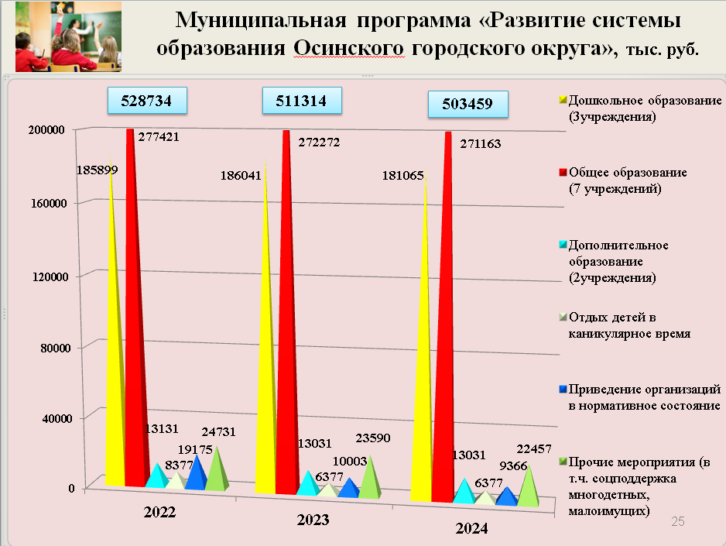

Slide 25
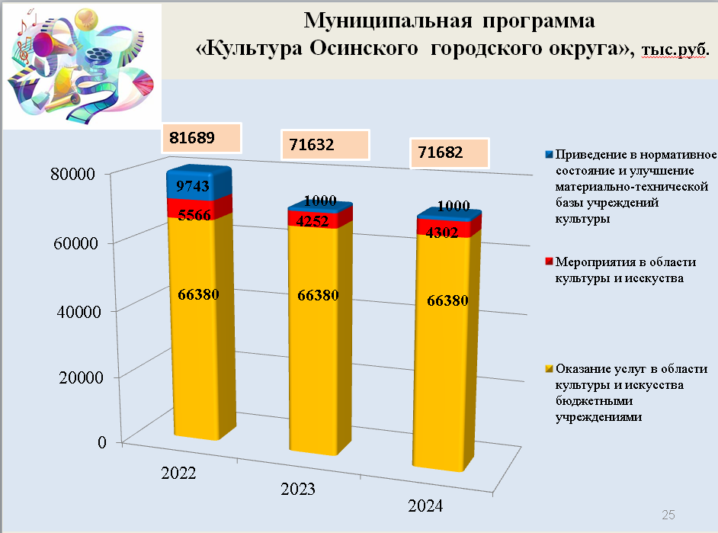

Slide 26
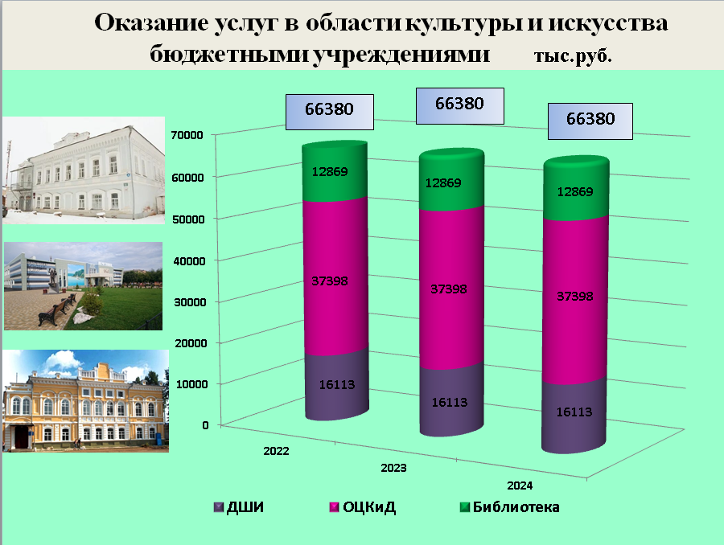

Slide 27
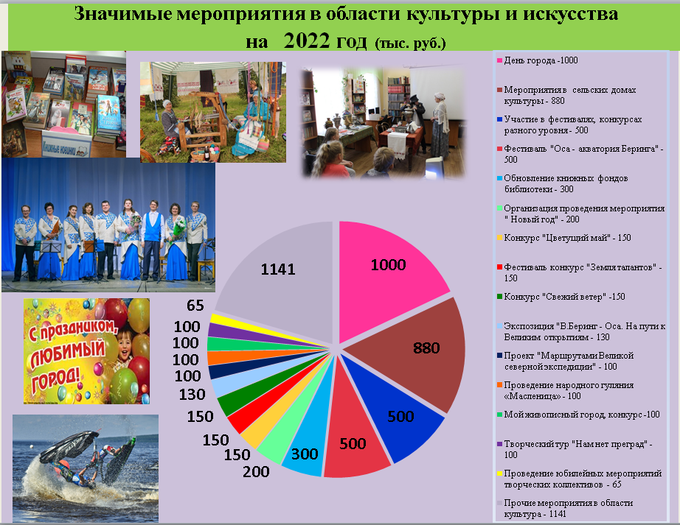

Slide 28


Молодежная политика в Осинском городского округе на 2022 год (1395 тыс. руб.)
Патриотическое и духовно-нравственное воспитание молодежи (проведение патриотических мероприятий, в т.ч. «День Победы», развитие волонтерского движения) –538 тыс.руб.

Slide 29
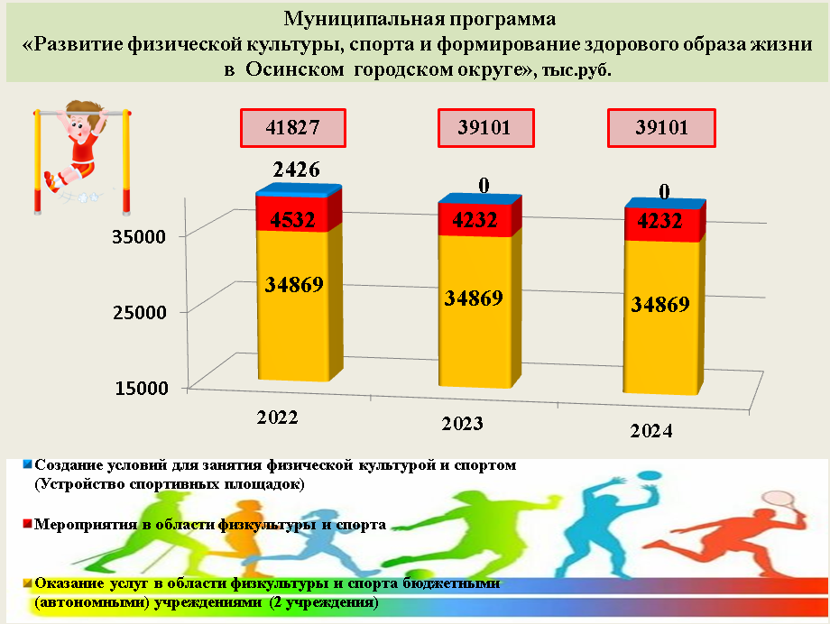

Slide 31
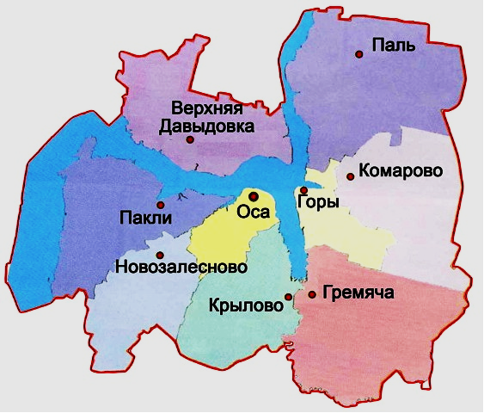
Объем расходов на социальную сферу в расчете на 1 жителя округа в 2022 году
ОБРАЗОВАНИЕ
19,0 тыс.руб.
КУЛЬТУРА,
ФИЗИЧЕСКАЯ КУЛЬТУРА И СПОРТ
4,4 тыс.руб.
СОЦИАЛЬНАЯ ПОЛИТИКА
1,2 тыс.руб.

Slide 32

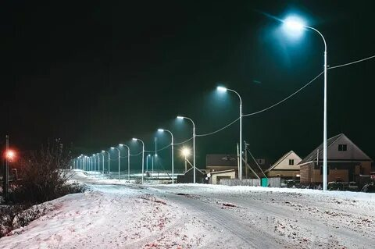
Муниципальная программа «Благоустройство территории Осинского городского округа», тыс. руб.

Slide 33
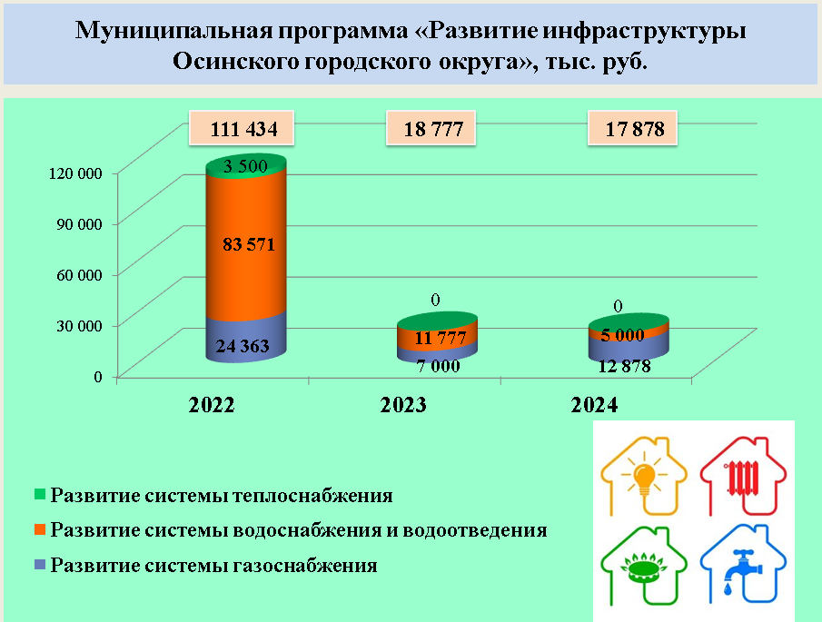

Slide 34

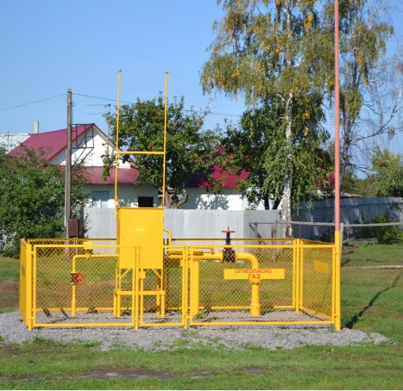
Развитие газификации в 2022 году (24 362,7 тыс. руб.)
Разработка проектно-сметной документации на строительство объекта: «Газоснабжение Мемориального комплекса в том числе: Великой отечественной войны; Гражданской войны; Воинам-интернационалистам» –
150,0 тыс. руб.
Распределительный газопровод для газоснабжения
жилых домов д.Десяткова, п. Заготзерно,
п.Нефтебаза
Осинского городского округа – 17 806,4 тыс. руб.
Распределительный газопровод для газоснабжения жилых домов д.Мазунина Осинского городского округа – 6 406,3 тыс. руб.
Notes:
3. Реализация социально-значимых инвестиционных проектов, формирование комфортной городской среды и повышение качества дорожной инфраструктуры, актуализация градостроительной документации
В рамках реализации муниципальных программ Осинского городского округа в 2020 г на разработку ПСД, строительство (реконструкцию) объектов общественной инфраструктуры планируется направить 30990,2 тыс.руб.
Планируется реализовать следующие инвестиционные проекты:

Slide 35
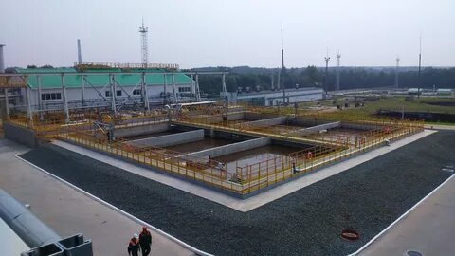
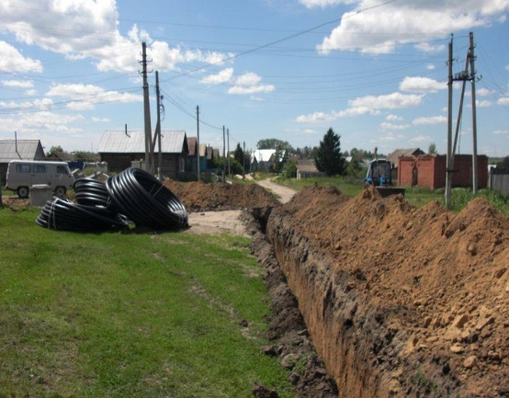
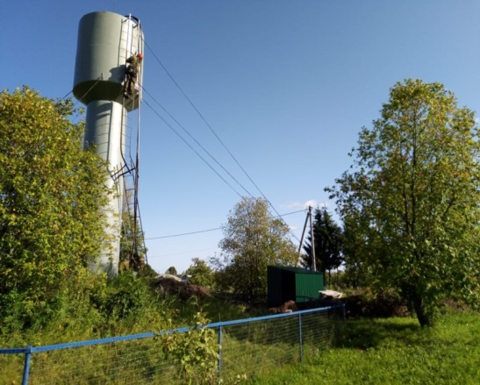
Развитие системы водоснабжения и водоотведения
в 2022 году (83 571,5 тыс. руб.)
Изготовление проектно-сметной документации на строительство очистных сооружений – 46 592,0 тыс. руб.
Строительство объекта «Водоснабжение д.Мазунина Осинского района, Пермского края» – 24 800,0 тыс. руб.
Ремонт водопроводных сетей в с.Гремяча, с.Гамицы, с.Богомягково, г.Оса –
8 376,2 тыс. руб.
Ремонт водонапорных башен в с.Кузнечиха,
с.Паль – 3 803,4 тыс. руб.
Notes:
14988

Slide 36
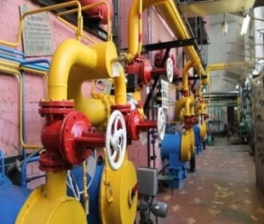
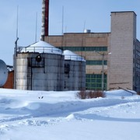
Развитие системы теплоснабжения
в 2022 году (3 500,0 тыс. руб.)
Субсидии на предупреждение банкротства
и восстановление платежеспособности
МУП «Тепловые сети» – 3 500,0 тыс. руб.

Slide 37
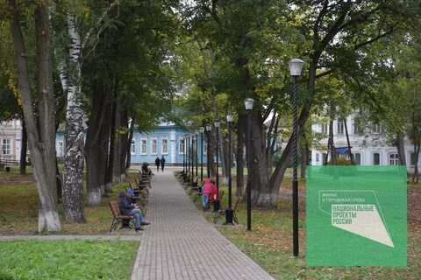
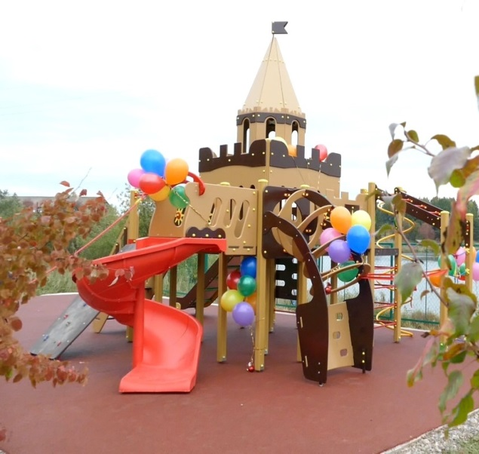
Муниципальная программа «Формирование современной городской среды Осинского городского округа», тыс. руб.
14 600
15 732
Notes:
В проекте бюджета на реализацию муниципальной программы «Эффективное управление земельными ресурсами и имуществом Осинского муниципального района» предусмотрено 5560 тыс. рублей ежегодно, первоначальный план на 2015 год составил – 7111 тыс. рублей.
Реализация мероприятий в рамках муниципальной программы нацелена на:
- выполнение плановых показателей по доходам от использования муниципального имущества, арендной платы за землю и доходов от продажи земельных участков;
- обеспечение эффективного управления, распоряжения, использования и сохранности муниципального имущества, находящегося в собственности Осинского муниципального района;
- снижение задолженности за аренду имущества, находящегося в собственности Осинского муниципального района.
Муниципальная программа включает в себя следующие мероприятия:
1. проведение предпродажной подготовки объектов муниципальной казны, расходы на 2015 год были запланированы в сумме 242,5 тыс. руб., на 2016 год потребность составляет 466 тыс. руб., на 2017- 2018 годы - по 426 тыс. рублей ежегодно. Средства направляются на основные мероприятия:
- проведение технической экспертизы, изготовление технической документации на объекты муниципальной недвижимости, получение сведений об объектах учета на по 240,0 тыс. рублей ежегодно;
- проведение независимой оценки рыночной стоимости объектов муниципальной собственности ежегодно по 119 тыс. рублей.
На содержание объектов, находящихся в муниципальной собственности Осинского муниципального района на 2016 год запланировано 546 тыс. рублей, на 2017- 2018 годы - по 586 тыс. рублей ежегодно. Сокращение расходов по сравнению с 2015 годом связано с выполнением необходимых работ по текущему ремонту объектов.
2. Расходы на мероприятия по землеустройству и землепользованию уменьшились по сравнению с 2015 годом на 43% и составляют 1000,0 тыс. руб. В 2016 году средства направляются на:
- выполнение комплексных кадастровых работ 304,0 тыс. руб. (38 з/уч);
- проведение работ по кадастровой оценке земельных участков граждан и садоводческих, огороднических и дачных некоммерческих объединений граждан, предоставленных для ведения садоводства, огородничества и дачного строительства на 2016 год 696,0 тыс. руб. (348 з/уч).
Расходы на формирование земельных участков для продажи на торгах запланированы на 2017-2018 годы по 500,0 тыс. руб. ежегодно (по 63 зем/уч). В первоначальном бюджете 2015 года было запланировано сформировать для продажи 170 зем/участков, на текущую дату сформировано 14 участков.
3. На обеспечение деятельности Комитета имущественных и земельных отношений в проекте бюджета предусмотрено 3548 тыс. руб. ежегодно.

Slide 38
Муниципальная программа «Развитие транспортной системы Осинского городского округа», тыс. руб.
Notes:
В проекте бюджета на реализацию МП «Развитие транспортной системы Осинского муниципального района» предусмотрено 60754,9 тыс. рублей, в том числе на:
2016 г. – 19774 тыс. рублей;
2017 г. – 20490 тыс. рублей;
2018 г. – 20490 тыс. рублей.
В первоначальном плане на 2015 год было запланировано 18536 тыс.рублей. Расходы на 2016 год увеличились в сравнении с 2015 годом на 4478,4 тыс. руб.
Муниципальная программа включает в себя мероприятия дорожного фонда и организацию перевозок пассажиров и грузов на маршрутах внутреннего водного транспорта. Расшифровка средств дорожного фонда представлена следующим слайдом. Финансовое обеспечение перевозок пассажиров и грузов на маршрутах внутреннего водного транспорта составляет 2511,4 тыс. рублей ежегодно. За счет указанных средств планируется содержать паром СП-16 в ненавигационный период. В первоначальном бюджете 2015 года данные средства были предусмотрены в сумме 3930 тыс. руб.
В проекте бюджета на 2016-2018 годы средств на организацию перевозок пассажиров автомобильным транспортом не предусмотрено.
Финансирование данной программы осуществляется в рамках дорожного фонда Осинского муниципального района.

Slide 39

ДОРОЖНЫЙ ФОНД , тыс. руб.
118 536
84 386
Notes:
В соответствии с Порядком формирования и использования бюджетных ассигнований дорожного фонда Осинского муниципального района объем фонда рассчитан исходя из прогнозируемого объема доходов бюджета Осинского муниципального района от:
- акцизов на автомобильный бензин, прямогонный бензин, дизельное топливо, моторные масла для дизельных и карбюраторных (инжекторных) двигателей, производимые на территории Российской Федерации, подлежащих зачислению в бюджета района в размере 100% доходов бюджета;
транспортного налога до 50 % доходов бюджета.
Средства дорожного фонда направляются на:
1. Ремонт автомобильных дорог. Финансовое обеспечение составляет 3147 тыс. рублей ежегодно.
Цель - улучшение транспортно-эксплуатационного состояния сети автомобильных дорог. Планируется отремонтировать 7,822 км. автомобильных дорог:
2015 год: ремонт автомобильной дороги «Гамицы-Козлово»,1,239 км.
2016 год: подъезд к г.Оса, 1,330 км; участок а/дороги «Кукуштан-Чайковский-Лесной», 2,833 км.
2017 год: участок а/дороги «Устиново-Новозалесново-Кашкара», 1,2 км.
2018 год: участок а/дороги «Гремяча-Верхняя Чермода», 1,220 км.
2. Содержание автомобильных дорог. Финансовое обеспечение составляет на 2016 год 14116,0 тыс. рублей, на 2017-2018 годы по 14832,0 тыс. рублей.
Цель - снижение доли ДТП с сопутствующими неудовлетворительными дорожными условиями из общего количества ДТП на автомобильных дорогах. За счет указанных средств планируется содержать 157,386 км автомобильных дорог ежегодно.

Slide 40
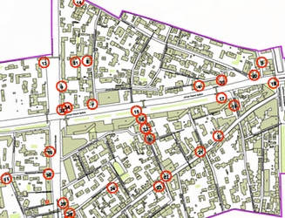
Муниципальная программа
«Развитие градостроительной деятельности
Осинского городского округа» на 2022 год
Разработка схемы теплоснабжения
Осинского городского округа – 356,3 тыс. руб.
Разработка схемы водоснабжения и водоотведения Осинского городского округа – 336,0 тыс. руб.
«Муниципальная адресная программа «Расселение граждан из многоквартирных домов, признанных аварийными до 1 января 2017г, на территории Осинского городского округа»
Строительство (приобретение) жилья- 271 922,0 тыс.руб.

Slide 41

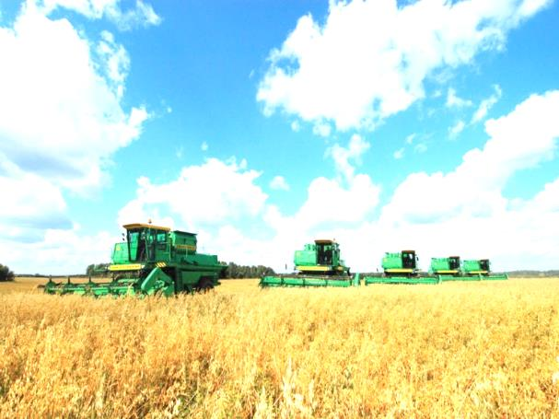
Муниципальная программа «Экономическое развитие Осинского городского округа», тыс. руб.
Создание благоприятных условий для устойчивого развития малого и среднего предпринимательства на территории Осинского городского округа
Notes:
В проекте бюджета Осинского муниципального района на 2016 год и на плановый период 2017 - 2018 годы предусмотрены расходы на реализацию муниципальной программы «Развитие сельского хозяйства Осинского муниципального района» в сумме 8039,0 тыс. рублей ежегодно.
Расходы на реализацию программы в проекте бюджета на 2016 год составили 96,3 % к первоначальному бюджету на 2015 год (8345,0 тыс. рублей).
Целью муниципальной программы является повышение занятости, доходов сельского населения, а также рост доходности и эффективности сельскохозяйственных товаропроизводителей.
В результате реализации муниципальной программы в районе ожидается:
- увеличение доли прибыльных сельскохозяйственных предприятий до 85%;
- рост среднемесячной заработной платы в сельском хозяйстве на 46,4%;
- рост производительности труда в сельском хозяйстве более чем в 1,8 раза;
- увеличение производства сельскохозяйственной продукции в малых формах хозяйствования более чем в 4 раза;
- создание 1 убойного пункта.
Муниципальная программа включает в себя следующие подпрограммы:
1. Подпрограмма «Развитие приоритетных отраслей сельского хозяйства и эффективное использование ресурсного потенциала предприятий». Финансовое обеспечение предусмотрено в сумме 4832 тыс. рублей ежегодно.
Основными задачами реализации данной подпрограммы является:
стимулирование сельскохозяйственных товаропроизводителей к постоянной инновационной и инвестиционной деятельности;
вовлечение в оборот неиспользуемых земель сельскохозяйственного назначения;
развитие кадрового потенциала в сельском хозяйстве.
2. Подпрограмма «Поддержка малых форм хозяйствования». Финансовое обеспечение предусмотрено в сумме 3207 тыс. рублей ежегодно.
Основные задачи данной подпрограммы включают в себя:
увеличение количества КФХ, ИП, занимающихся сельскохозяйственным производством;
увеличение количества субъектов малых форм хозяйствования, реализующих проекты в сфере производства и переработки сельскохозяйственной продукции.

Slide 42
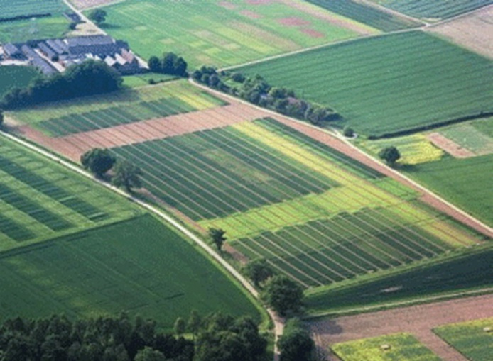
Муниципальная программа «Эффективное управление земельными ресурсами и имуществом
Осинского городского округа», тыс. руб.
20 104
13 736
Notes:
В проекте бюджета на реализацию муниципальной программы «Эффективное управление земельными ресурсами и имуществом Осинского муниципального района» предусмотрено 5560 тыс. рублей ежегодно, первоначальный план на 2015 год составил – 7111 тыс. рублей.
Реализация мероприятий в рамках муниципальной программы нацелена на:
- выполнение плановых показателей по доходам от использования муниципального имущества, арендной платы за землю и доходов от продажи земельных участков;
- обеспечение эффективного управления, распоряжения, использования и сохранности муниципального имущества, находящегося в собственности Осинского муниципального района;
- снижение задолженности за аренду имущества, находящегося в собственности Осинского муниципального района.
Муниципальная программа включает в себя следующие мероприятия:
1. проведение предпродажной подготовки объектов муниципальной казны, расходы на 2015 год были запланированы в сумме 242,5 тыс. руб., на 2016 год потребность составляет 466 тыс. руб., на 2017- 2018 годы - по 426 тыс. рублей ежегодно. Средства направляются на основные мероприятия:
- проведение технической экспертизы, изготовление технической документации на объекты муниципальной недвижимости, получение сведений об объектах учета на по 240,0 тыс. рублей ежегодно;
- проведение независимой оценки рыночной стоимости объектов муниципальной собственности ежегодно по 119 тыс. рублей.
На содержание объектов, находящихся в муниципальной собственности Осинского муниципального района на 2016 год запланировано 546 тыс. рублей, на 2017- 2018 годы - по 586 тыс. рублей ежегодно. Сокращение расходов по сравнению с 2015 годом связано с выполнением необходимых работ по текущему ремонту объектов.
2. Расходы на мероприятия по землеустройству и землепользованию уменьшились по сравнению с 2015 годом на 43% и составляют 1000,0 тыс. руб. В 2016 году средства направляются на:
- выполнение комплексных кадастровых работ 304,0 тыс. руб. (38 з/уч);
- проведение работ по кадастровой оценке земельных участков граждан и садоводческих, огороднических и дачных некоммерческих объединений граждан, предоставленных для ведения садоводства, огородничества и дачного строительства на 2016 год 696,0 тыс. руб. (348 з/уч).
Расходы на формирование земельных участков для продажи на торгах запланированы на 2017-2018 годы по 500,0 тыс. руб. ежегодно (по 63 зем/уч). В первоначальном бюджете 2015 года было запланировано сформировать для продажи 170 зем/участков, на текущую дату сформировано 14 участков.
3. На обеспечение деятельности Комитета имущественных и земельных отношений в проекте бюджета предусмотрено 3548 тыс. руб. ежегодно.

Slide 43
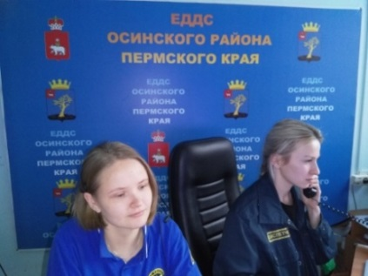
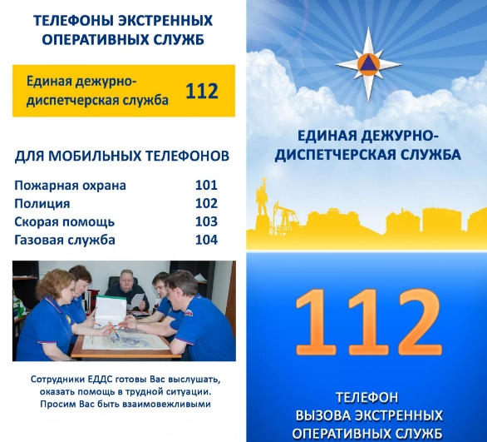
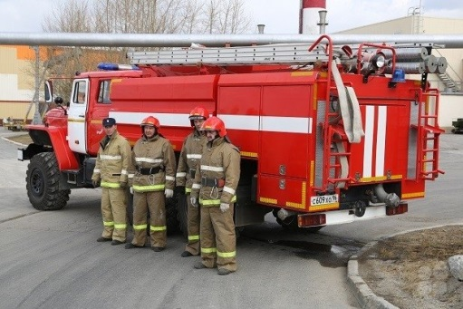

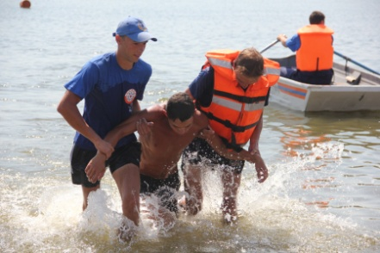
МУНИЦИПАЛЬНАЯ ПРОГРАММА «ОБЕСПЕЧЕНИЕ БЕЗОПАСНОСТИ ЖИЗНЕДЕЯТЕЛЬНОСТИ НАСЕЛЕНИЯ И ТЕРРИТОРИИ ОСИНСКОГО ГОРОДСКОГО ОКРУГА
2022 год – 15 825,9 тыс. руб.
2023 год – 38 984,5 тыс. руб.
2024 год – 49 327,8 тыс. руб.
МКУ «Гражданская защита» - 12 390,7 т. р.
Организация деятельности муниципального
звена ТП РСЧС (службы ЕДДС и «112») – 3 200,7 т. р.
Обеспечение первичных мер пожарной безопасности в границах округа – 6 124,9 т. р.
Осуществление мероприятий по обеспечению
безопасности людей на водных объектах,
охране их жизни и здоровья – 1 405,8 т. р.
- Содержание МКУ «Гражданская защита»– 1 659,2 т. р.
Прочие мероприятия программы – 3 435,2 т. р.

Slide 44
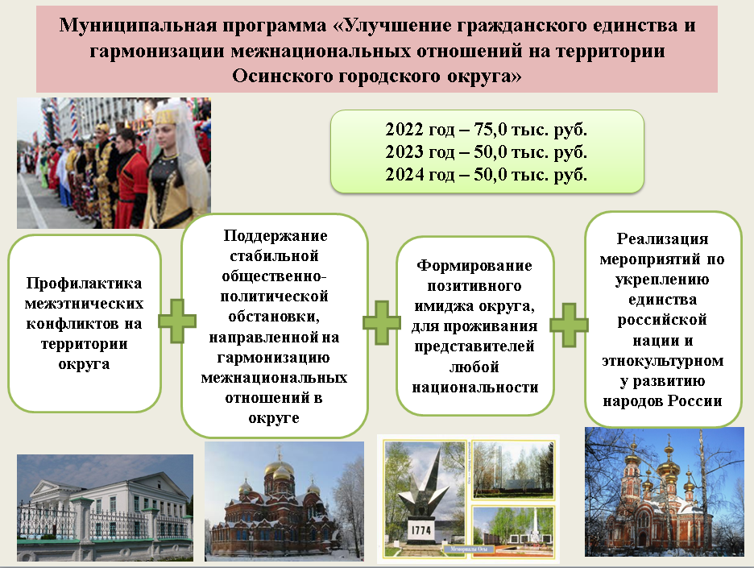

Slide 45
Непрограммные направления расходов бюджета, тыс.руб.
Наименование расходов | 2022 год | 2023 год | 2024 год
Резервный фонд | 3 150,0 | 3 000,0 | 3 000,0
Обеспечение выполнения функций МКУ «Осинский центр бухгалтерского учета» | 15 289,5 | 12 885,1 | 15 289,5
Обеспечение выполнения функций МКУ «Транспортник» | 32 633,8 | 32 531,8 | 32 531,8
Обеспечение работников бюджетных учреждений Осинского городского округа путевками на санаторно-курортное лечение | 349,7 | 349,7 | 0,0
Обеспечение жилыми помещениями реабилитированных лиц, имеющих инвалидность или являющихся пенсионерами, и проживающих совместно членов их семей | 0,0 | 1 316,1 | 0,0
Осуществление полномочий по регулированию тарифов на перевозки пассажиров и багажа автомобильным и городским электрическим транспортом на муниципальных маршрутах регулярных перевозок | 14,4 | 14,9 | 14,9
Notes:
1. Содержание ОМСУ 17502,3 тыс.руб., в том числе:
Глава муниципального района – 1271,5
Руководитель КСП – 966,0
КСП – 1671,1
Председатель ЗС – 1106,1
Депутаты ЗС – 251,7
Аппарат ЗС – 997,3
Представительные расходы ЗС – 89,5
УЭР - 3096,4
УРИ – 4418,0
УСР – 3634,7
2. Мероприятия, осуществляемые органами местного самоуправления Осинского муниципального района в рамках непрограммных направлений расходов
- резервный фонд предусмотрен в сумме 1500,0 тыс. рублей ежегодно;
- на предоставление услуг по опубликованию муниципальных правовых актов и доведению до сведения жителей официальной информации предлагается предусмотреть средства в сумме 323,0 тыс. рублей ежегодно в том числе:
1. предоставление услуг на публикацию официальной информации Земского собрания Осинского муниципального района расходы запланированы на уровне 2015 года в сумме 100,0 тыс. рублей ежегодно;
2. предоставление услуг по созданию, размещению, прокату в эфире телевещания видеоматериалов о деятельности Земского собрания Осинского муниципального района расходы запланированы на уровне 2015 года в сумме 168,0 тыс. рублей ежегодно;
3. предоставление услуг по созданию, размещению, прокату радиопередач в эфире радиоматериалов о деятельности Земского собрания Осинского муниципального района расходы запланированы на уровне 2015 года в сумме 55,0 тыс. руб., ежегодно;
- на выплаты Почетным гражданам Осинского муниципального района на 2016-2018 годы предусмотрено по 229,0 тыс. рублей ежегодно. Расходы увеличились на 12,0 тыс. рублей в связи с изменением количество получателей, которое в 2016 году может составить 18 человек. Планирование данных расходов осуществлялось в соответствии с решением Земского собрания Осинского муниципального района от 26.09.2013г. № 284 «Об утверждении Положения о почетном звании «Почетный гражданин Осинского муниципального района»;
- субсидии социально-ориентированным некоммерческим организациям на проведение социально-значимых и спортивных мероприятий на 2016-2018 годы запланированы в сумме 878,000 тыс. руб. ежегодно.

Slide 46
Непрограммные направления расходов бюджета, тыс.руб.
Наименование расходов | 2022 год | 2023 год | 2024 год
Организация осуществления государственных полномочий по обеспечению жилыми помещениями детей-сирот и детей, оставшихся без попечения родителей, лиц из числа детей-сирот и детей, оставшихся без попечения родителей | 307,4 | 158,0 | 158,0
Обслуживание лицевых счетов органов государственной власти Пермского края, государственных краевых учреждений органами местного самоуправления Пермского края | 85,7 | 88,1 | 88,1
ВСЕГО: | 51 830,5 | 50 343,7 | 51 082,3
Notes:
1. Содержание ОМСУ 17502,3 тыс.руб., в том числе:
Глава муниципального района – 1271,5
Руководитель КСП – 966,0
КСП – 1671,1
Председатель ЗС – 1106,1
Депутаты ЗС – 251,7
Аппарат ЗС – 997,3
Представительные расходы ЗС – 89,5
УЭР - 3096,4
УРИ – 4418,0
УСР – 3634,7
2. Мероприятия, осуществляемые органами местного самоуправления Осинского муниципального района в рамках непрограммных направлений расходов
- резервный фонд предусмотрен в сумме 1500,0 тыс. рублей ежегодно;
- на предоставление услуг по опубликованию муниципальных правовых актов и доведению до сведения жителей официальной информации предлагается предусмотреть средства в сумме 323,0 тыс. рублей ежегодно в том числе:
1. предоставление услуг на публикацию официальной информации Земского собрания Осинского муниципального района расходы запланированы на уровне 2015 года в сумме 100,0 тыс. рублей ежегодно;
2. предоставление услуг по созданию, размещению, прокату в эфире телевещания видеоматериалов о деятельности Земского собрания Осинского муниципального района расходы запланированы на уровне 2015 года в сумме 168,0 тыс. рублей ежегодно;
3. предоставление услуг по созданию, размещению, прокату радиопередач в эфире радиоматериалов о деятельности Земского собрания Осинского муниципального района расходы запланированы на уровне 2015 года в сумме 55,0 тыс. руб., ежегодно;
- на выплаты Почетным гражданам Осинского муниципального района на 2016-2018 годы предусмотрено по 229,0 тыс. рублей ежегодно. Расходы увеличились на 12,0 тыс. рублей в связи с изменением количество получателей, которое в 2016 году может составить 18 человек. Планирование данных расходов осуществлялось в соответствии с решением Земского собрания Осинского муниципального района от 26.09.2013г. № 284 «Об утверждении Положения о почетном звании «Почетный гражданин Осинского муниципального района»;
- субсидии социально-ориентированным некоммерческим организациям на проведение социально-значимых и спортивных мероприятий на 2016-2018 годы запланированы в сумме 878,000 тыс. руб. ежегодно.

Slide 47

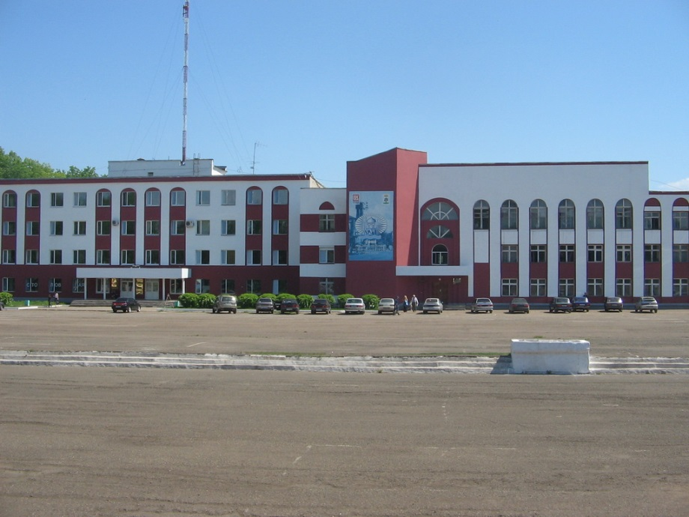
КОНТАКТНАЯ ИНФОРМАЦИЯ
Управление финансов администрации Осинского городского округа
Адрес: г.Оса, ул. Ленина, д.25, 4 этаж
Приемная: каб. 49, тел./факс 34(291) 4-39-39
Электронный адрес: fau@fauosa.ru
ПОЛЕЗНЫЕ ССЫЛКИ
Министерство финансов Российской Федерации
http://minfin.ru/ru/
Министерство финансов Пермского края
http://budget.perm.ru

